Slide 1

数据结构和算法 （Python描述）
信息科学技术学院
郭 炜
微信公众号
微博：http://weibo.com/guoweiofpku
学会程序和算法，走遍天下都不怕!
讲义照片均为郭炜拍摄

Slide 2
二叉树
信息科学技术学院

Slide 3

二叉树概念及性质
信息科学技术学院
黄山

Slide 4
二叉树的定义
二叉树是有限个元素的集合。
2) 空集合是一个二叉树，称为空二叉树。
3) 一个元素(称其为“根”或“根结点”)，加上一个被称为“左子树”的二叉树，和一个被称为“右子树”的二叉树，就能形成一个新的二叉树。要求根、左子树和右子树三者没有公共元素。

Slide 5
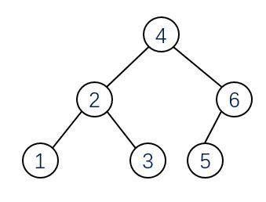
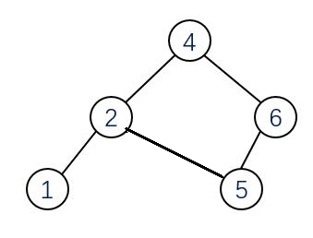
二叉树的定义
二叉树
非二叉树，因不满足没有公共结点条件

Slide 6
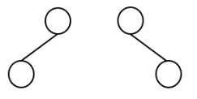
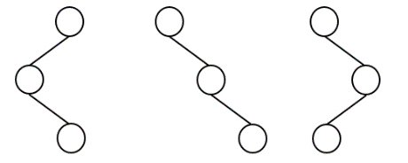
二叉树的定义
二叉树的左右子树是有区别的
以下是两棵不同的二叉树:
以下是三棵不同的二叉树:

Slide 7
二叉树的相关概念
二叉树的的元素称为“结点”。结点由三部分组成：数据、左子结点指针、右子结点指针。
结点的度(degree)：结点的非空子树数目。也可以说是结点的子结点数目。
叶结点(leaf node)：度为0的结点。
分支结点：度不为0的结点。即除叶子以外的其他结点。也叫内部结点。
兄弟结点(sibling)：父结点相同的两个结点，互为兄弟结点。
结点的层次(level)：树根是第0层的。如果一个结点是第n层的，则其子结点就是第n+1层的。
结点的深度(depth)：即结点的层次。

Slide 8
二叉树的相关概念
祖先(ancestor):
1) 父结点是子结点的祖先
2) 若a是b的祖先，b是c的祖先，则a是c的祖先。
子孙(descendant)：也叫后代。若结点a是结点b的祖先，则结点b就是结点a的后代。
边：若a是b的父结点，则对子<a,b>就是a到b的边。在图上表现为连接父结点和子结点之间的线段。
二叉树的高度(height)：二叉树的高度就是结点的最大层次数。只有一个结点的二叉树，高度是0。结点一共有n层，高度就是n-1。

Slide 9
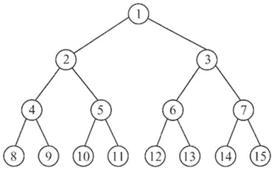
二叉树相关的概念
完美二叉树(perfect binary tree)
每一层结点数目都达到最大。即第i层有2^{i}个结点。高为h的完美二叉树，
有2^{h+1} -1个结点

Slide 10
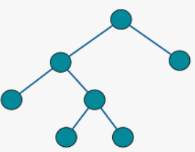
二叉树相关的概念
满二叉树（full binary tree)
没有1度结点的二叉树

Slide 11
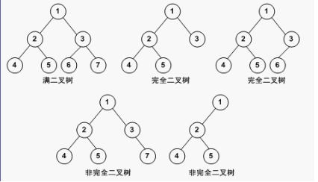
二叉树相关的概念
完全二叉树(complete binary tree)
除最后一层外，其余层的结点数目均达到最大。而且，最后一层结点
若不满，则缺的结点定是在最右边的连续若干个

Slide 12

二叉树的性质
信息科学技术学院
福建宁德三都澳鱼排

Slide 13
二叉树的性质
1) 第i层最个多2^{i}个结点
2) 高为h的二叉树结点总数最多2^{h+1}-1
3) 结点数为n的树，边的数目为n-1
4) n个结点的非空二叉树至少有⌈log₂(n+1)⌉层结点，即高度至少为⌈log₂(n+1)⌉- 1
5) 在任意一棵二叉树中，若叶子结点的个数为n0，度为2的结点个数为n2，则n0=n2+1。
6) 非空满二叉树叶结点数目等于分支结点数目加1。
7）非空二叉树中的空子树数目等于其结点数目加1。

Slide 14
完全二叉树的性质
1) 完全二叉树中的1度结点数目为0个或1个
2) 有n个结点的完全二叉树有⌊(n+1)/2⌋个叶结点。
3) 有n个叶结点的完全二叉树有2n或2n-1个结点(两种都可以构建)
4) 有n个结点的非空完全二叉树的高度为⌈log₂(n+1)⌉-1。即：
有n个结点的非空完全二叉树共有⌈log2(n+1)⌉层结点。

Slide 15
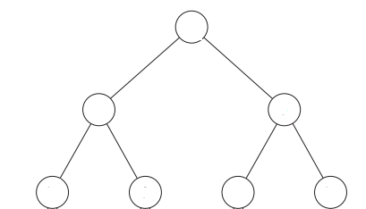
完全二叉树的性质
完全二叉树
可以用列表存放完全二叉树的结点，不需要左右子结点指针。下标为i的结点的左子结点下标是2*i+1,右子结点是2*i+2 (根下标为0)。下标为i的元素，其父结点的下标就是(i-1)//2
0
1
2
3
4
5
6

Slide 16

二叉树的实现
信息科学技术学院
山西应县木塔

Slide 17
二叉树的实现方法
class BinaryTree:
def __init__(self,data,left = None,right = None):
self.data,self.left,self.right = data,left,right
def addLeft(self,tree): #tree是一个二叉树
self.left = tree
def addRight(self,tree): #tree是一个二叉树
self.right = tree

Slide 18
二叉树的列表实现方法
二叉树是一个三个元素的列表X
X[0]是根结点的数据，X[1]是左子树，X[2]是右子树。如果没有左子树，X[1]就是空表[]，如果没有右子树，X[2]就是空表。
叶子结点为：[data,[],[]]

Slide 19
二叉树的列表实现方法
[0,
[1,
[3,[],[]],
[4,[],[]] ],
[2,
[5,[],[]],
[6,[],[]] ]
]
即：[0, [1, [3, [], []], [4, [], []]], [2, [5, [], []], [6, [], []]]]
0
1
2
3
4
5
6

Slide 20
二叉树的列表实现方法
class BinaryTree:
def __init__(self,data,left = [],right = []):
self.treeList = [data,left,right]
def addLeft(self,tree):
self.treeList[1] = tree.treeList
def addRight(self,tree):
self.treeList[2] = tree.treeList

Slide 21
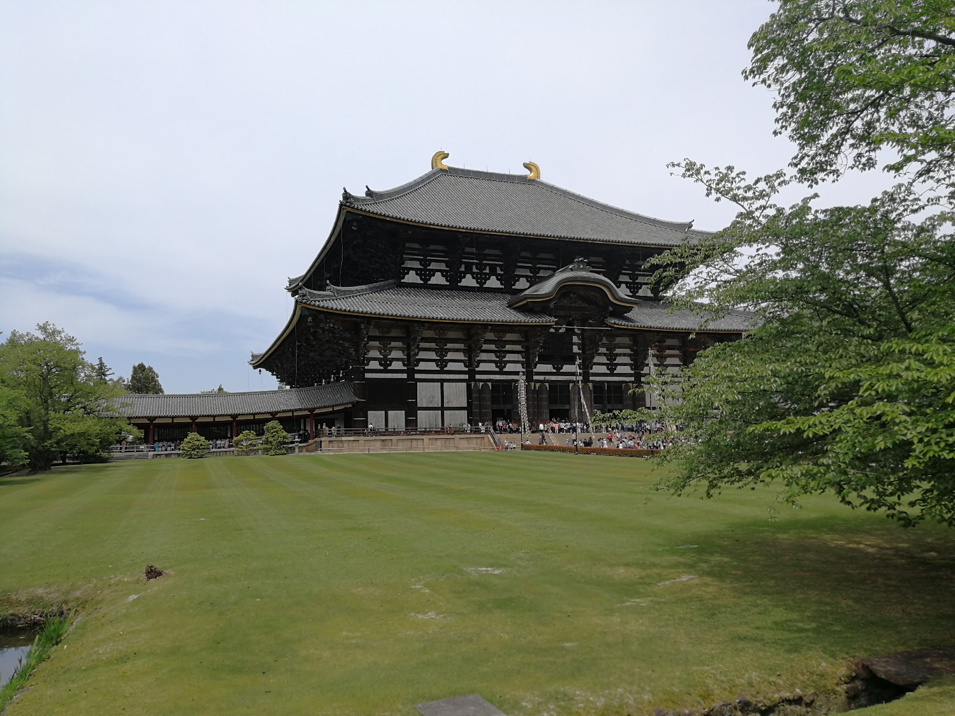
二叉树的遍历
信息科学技术学院
日本奈良东大寺
挪威天池

Slide 22
二叉树的遍历
广度优先遍历：使用队列，按层遍历
深度优先遍历：编写递归函数
前序遍历过程：1)访问根结点 2)前序遍历左子树 3)前序遍历右子树。
中序遍历过程：1)中序遍历左子树 2)访问根结点 3)中序遍历右子树。
后序遍历过程：1)后序遍历左子树 2)后序遍历右子树 3)访问根结点。
“访问”指的是对结点进行某种具体操作，比如输出其值、修改其值等。
遍历只需要访问每个结点一次，因此复杂度O(n)。n是总结点数目。

Slide 23
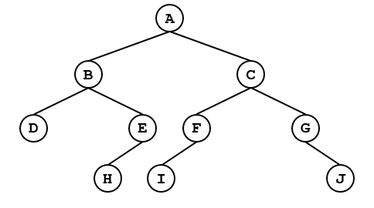
二叉树的遍历
前序遍历访问序列：ABDEHCFIGJ
中序遍历访问序列：DBHEAIFCGJ
后续遍历访问序列：DHEBIFJGCA
按层遍历访问序列：ABCDEFGHIJ

Slide 24
二叉树的遍历
class BinaryTree:
def __init__(self,data,left = None,right = None):
self.data,self.left,self.right = data,left,right
def addLeft(self,tree): #tree是一个二叉树
self.left = tree
def addRight(self,tree): #tree是一个二叉树
self.right = tree
def preorderTraversal(self, op): #前序遍历,op是函数，表示操作
op(self) #访问根结点
if self.left: #左子树不为空
self.left.preorderTraversal(op) #遍历左子树
if self.right:
self.right.preorderTraversal(op) #遍历右子树

Slide 25
二叉树的遍历
def inorderTraversal(self, op): #中序遍历
if self.left:
self.left.inorderTraversal( op)
op(self)
if self.right:
self.right.inorderTraversal(op)
def postorderTraversal(self, op): #后序遍历
if self.left:
self.left.postorderTraversal(op)
if self.right:
self.right.postorderTraversal(op)
op(self)

Slide 26
二叉树的遍历
def bfsTraversal(self,op): #按层次遍历
import collections
dq = collections.deque()
dq.append(self)
while len(dq) > 0:
nd = dq.popleft()
op(nd)
if nd.left:
dq.append(nd.left)
if nd.right:
dq.append(nd.right)
用法：
tree.preorderTraversal(lambda x: print(x.data,end="")
tree.preorderTraversal(lambda x: x.data+=100)

Slide 27
遍历序列和二叉树
仅凭一种遍历序列(前序、后序、中序），不能确定二叉树的样子
给出一棵二叉树的前序遍历序列，和后序遍历序列，依然不能确定这棵树的样子
A
A
B
F
B
F
G
G
上面两棵二叉树有相同前序序列和中序序列

Slide 28
遍历序列和二叉树
给出一棵二叉树的中序遍历序列，再加上前序序列，或后序序列，就可以确定树的样子
由前序序列和中序序列构造二叉树，假设序列分别为于列表P和列表Q
1) P[0]是树的树根
2）找到树根P[0]在中序序列中的位置X，并将中序序列以树根为界分为左子树的中序序列Q[:X]和右子树的中序序列Q[X+1:]
3）P[1:X+1]是左子树的前序序列,P[X+1:]是右子树的前序序列，递归建两棵子树

Slide 29
例题：文本二叉树
文本二叉树就是由若干行文本来表示的一棵二叉树。其定义如下:
1) 每一行代表一个结点，每个结点是一个英文字母。
2) 每个结点的父结点，就是它上方，离它最近的，比它往左偏移了一个制表符的那个结点。没有父结点的结点，是树根。
3) 如果一个结点的左子树为空，则在其下面的一行用一个缩进了一个制表符的0表示其有空的左子树；若右子树为空，则右子树无须表示。若右子树不为空，则表示完左子树后再表示右子树。
给定一个文本二叉树，求其前序、中序、后序遍历序列。

Slide 30
例题：文本二叉树
样例输入：
A
B
0
D
E
F
G
I
J
H
A
B
F
D
G
H
E
I
J

Slide 31
例题：文本二叉树
样例输出：
ABDEFGIJH
BEDAIGJFH
EDBIJGHFA
A
B
F
D
G
H
E
I
J

Slide 32
例题：文本二叉树
class BinaryTree:
...... 与前同，略
def buildTree(nodes):
nodesPtr = 0 #正要看nodes里的第几个元素
def build(level):
#读取nodesPtr指向的那一个元素，并建立以其为根的子树，该根的层次是level。
nonlocal nodesPtr
tree = BinaryTree(nodes[nodesPtr][1]) #建根结点
nodesPtr += 1 #看下一个元素
if nodesPtr < len(nodes) and nodes[nodesPtr][0] == level + 1:
if nodes[nodesPtr][1] != '0':
tree.addLeft(build(level + 1))
else: #没有左子树
nodesPtr += 1

Slide 33
例题：文本二叉树
if nodesPtr < len(nodes) and nodes[nodesPtr][0] == level + 1:
tree.addRight(build(level + 1))
return tree
return build(0)
#build会推进nodesPtr到文本中所建的子树的下一行的位置
nodes = [] #nodes元素为 (缩进，数据)，例如：[(0, 'A'), (1, 'B'), ......]
#每个元素代表一个结点，缩进即结点的层次
while True:
try:
s = input().rstrip()
nodes.append((len(s)-1,s.strip()))
except:
break

Slide 34
例题：文本二叉树
tree = buildTree(nodes)
tree.preorderTraversal(lambda x:print(x.data,end=""))
print()
tree.inorderTraversal(lambda x:print(x.data,end=""))
print()
tree.postorderTraversal(lambda x:print(x.data,end=""))

Slide 35
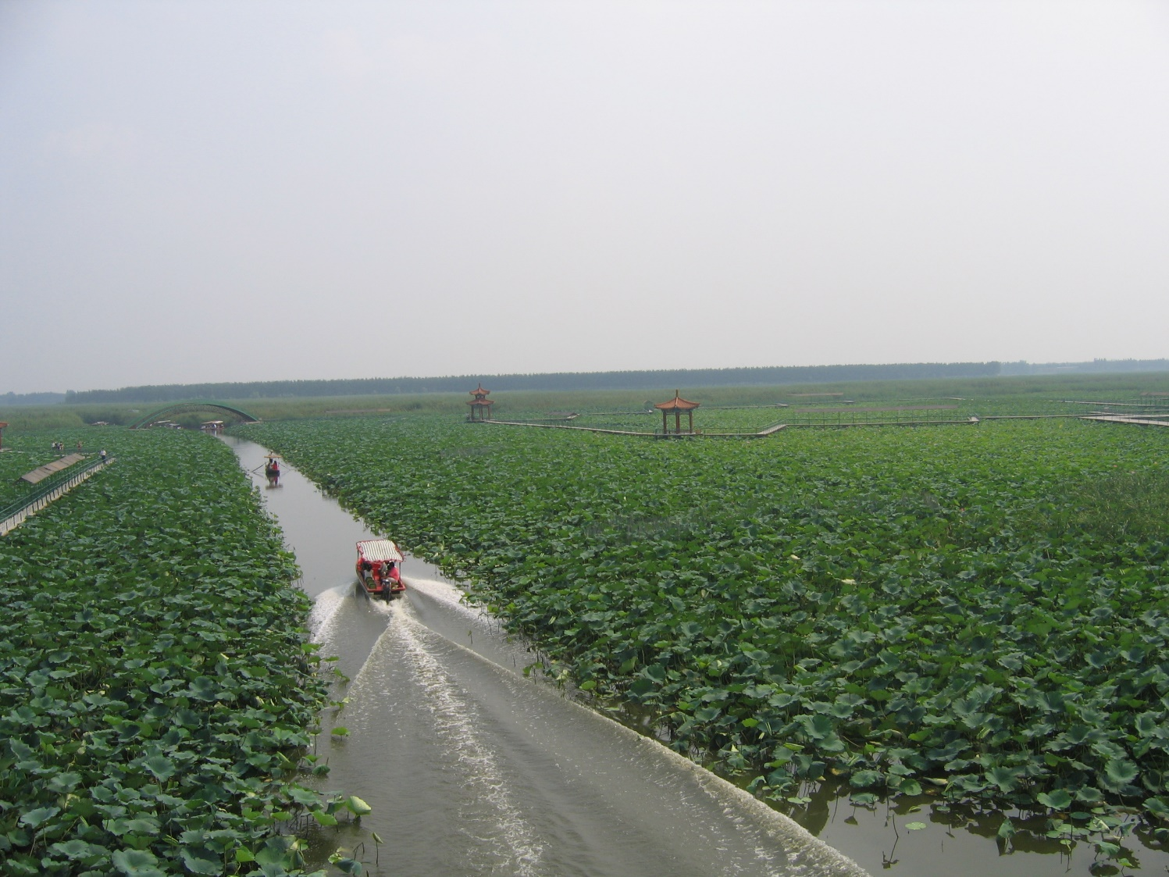
信息科学技术学院
非递归遍历二叉树
河北白洋淀

Slide 36
二叉树的非递归前序遍历
class BinaryTree:
def __init__(self,data,left = None,right = None):
self.data,self.left,self.right = data,left,right
def preorderTraversal(self,op):
stack = [self]
while len(stack) > 0:
node = stack.pop()
op(node)
if node.right:
stack.append(node.right)#先入栈的后访问，所以右子结点先入栈
if node.left:
stack.append(node.left) #后入栈的先访问，所以左子结点后入栈

Slide 37
二叉树的非递归中序遍历
用法：
tree.inorderTravel(lambda x:
print(x.data,end=""))
def inorderTravel(self,op):
stack = [[self,0]] #0表示self的左子树还没有遍历过
while len(stack) > 0:
node = stack[-1]
if node[0] == None: #node[0]是子树根结点
stack.pop()
continue
if node[1] == 0: #左子树还没有遍历过
stack.append([node[0].left,0])
node[1] = 1 #表示node下次再出现在栈顶时左子树已经遍历过
elif node[1] == 1: #左子树已经遍历过
op(node[0])
stack.pop()
stack.append([node[0].right, 0])

Slide 38

二叉树的应用
信息科学技术学院
日本京都清水寺
挪威天池

Slide 39
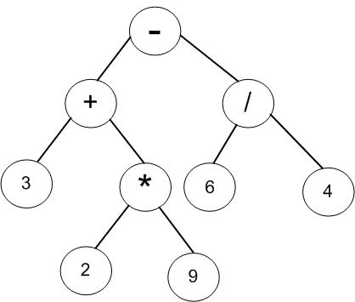
实例：表达式树
前序遍历得到前缀表达式：
- + 3 * 2 9 / 6 4
后序遍历得到后缀表达式：
3 2 9 * + 6 4 / -
中序遍历得到运算符中置表达式：
3 + 2 * 9 – 6 / 4
必要的时候要添加括号

Slide 40
实例：动物分类问答知识树
一个存储了狗、驴、鹰、乌龟、鸽子五种动物的系统，用户想好一个动物，
系统提问，用户回答是或否，系统猜出用户想的动物。
它是否是哺乳动物
Y
N
它是宠物吗
它会飞吗
Y
N
Y
N
狗
驴
它会捕猎吗
乌龟
Y
N
鹰
鸽子

Slide 41

哈夫曼树 (最优二叉树)
信息科学技术学院
木兰围场泰丰湖

Slide 42
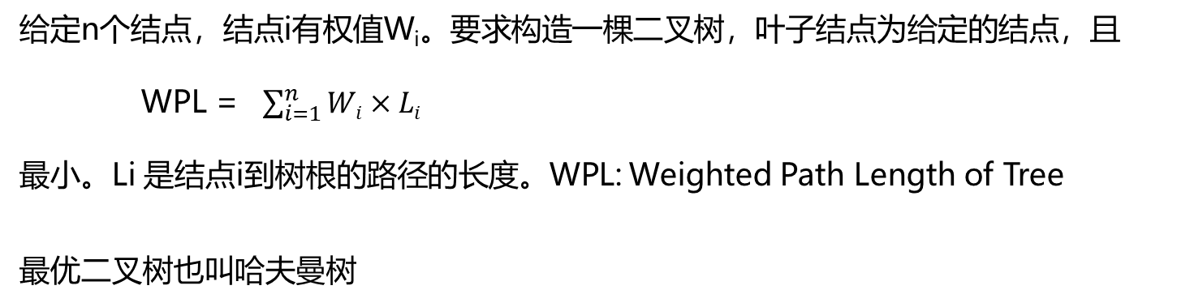
最优二叉树
给定n个结点，结点i有权值W_{i}。要求构造一棵二叉树，叶子结点为给定的结点，且
WPL = $\sum_{i=1}^{n}{Wi×Li}$
最小。Li 是结点i到树根的路径的长度。WPL: Weighted Path Length of Tree
最优二叉树也叫哈夫曼树

Slide 43
最优二叉树的构造
开始n个结点位于集合S
从S中取走两个权值最小的结点n1和n2，构造一棵二叉树，树根为结点r，r的两个子结点是n1和n2，且W_{r}=W_{n1}+W_{n2}，并将r加入S
重复2）,直到S中只有一个结点，最优二叉树就构造完毕，根就是S中的唯一结点
证明较麻烦，略
显然，最优二叉树不唯一

Slide 44
哈夫曼编码树
需要对信息中用到的每个字符进行编码。
定长编码方案:每个字符编码的比特数都相同。比如ASCII编码方案。
A 000 C 010 E 100 G 110
B 001 D 011 F 101 H 111
BACADAEAFABBAAAGAH
被编码为以下54个bits:
001000010000011000100000101000001001000000000110000111

Slide 45
哈夫曼编码树
熵编码方案: 使用频率高的字符，给予较短编码，使用频率低的字符，给予较长编码，如哈夫曼编码。
A 0 C 1010 E 1100 G 1110
B 100 D 1011 F 1101 H 1111
BACADAEAFABBAAAGAH
被编码为以下42个bits:
100010100101101100011010100100000111001111

Slide 46
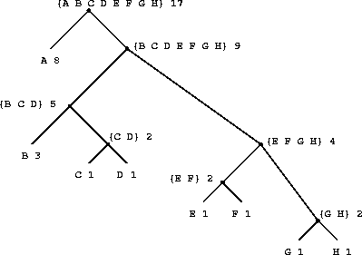
哈夫曼编码树
使用可变长编码，需要解决的问题是：如何区分一个编码是一个字符的完整编码，还是另一个字符的编码的前缀。解决办法之一就是采用前缀编码:任何一个字符的编码，都不会是其他字符编码的前缀。
哈夫曼编码树:
二叉树
叶子代表字符，且每个叶子结点有个权值，权值即该字符的出现频率
非叶子结点里存放着以它为根的子树中的所有字符，以及这些字符的权值之和
权值仅用来建树，对于字符串的解码和编码没有用处

Slide 47
哈夫曼编码树
字符的编码过程：
从树根开始，每次往包含该字符的子树走。往左子树走，则编码加上比特1，往右子树走，则编码加上比特0
A 0
B 100
C 1010
G 1110
H 1111

Slide 48
哈夫曼编码树
字符串编码的解码过程：
从树根开始，在字符串编码中碰到一个0，就往左子树走，碰到1，就往右子树走。走到叶子，即解码出一个字符。然后回到树根重复前面的过程。
10001010
BAC

Slide 49
哈夫曼编码树的构造
基本思想:使用频率越高的字符，离树根越近。构造过程和最优二叉树一样
过程:
1. 开始时，若有n个字符，则就有n个结点。每个结点的权值就是字符的频率，每个结点的字符集就是一个字符。
2. 取出权值最小的两个结点，合并为一棵子树。子树的树根的权值为两个结点的权值之和，字符集为两个结点字符集之并。在结点集合中删除取出的两个结点，加入新生成的树根。
3. 如果结点集合中只有一个结点，则建树结束。否则，goto 2

Slide 50
哈夫曼编码树的构造
Initial leaves
{(A 8) (B 3) (C 1) (D 1) (E 1) (F 1) (G 1) (H 1)}Merge
{(A 8) (B 3) ({C D} 2) (E 1) (F 1) (G 1) (H 1)}Merge
{(A 8) (B 3) ({C D} 2) ({E F} 2) (G 1) (H 1)}Merge
{(A 8) (B 3) ({C D} 2) ({E F} 2) ({G H} 2)}Merge
{(A 8) (B 3) ({C D} 2) ({E F G H} 4)}Merge
{(A 8) ({B C D} 5) ({E F G H} 4)} Merge
{(A 8) ({B C D E F G H} 9)}Final merge
{({A B C D E F G H} 17)}
哈夫曼编码树不唯一
如何快速地在结点集合取出权值最小的两个结点？不要O(n)的笨办法。
用"堆"，可以做到O(log(n))

Slide 51
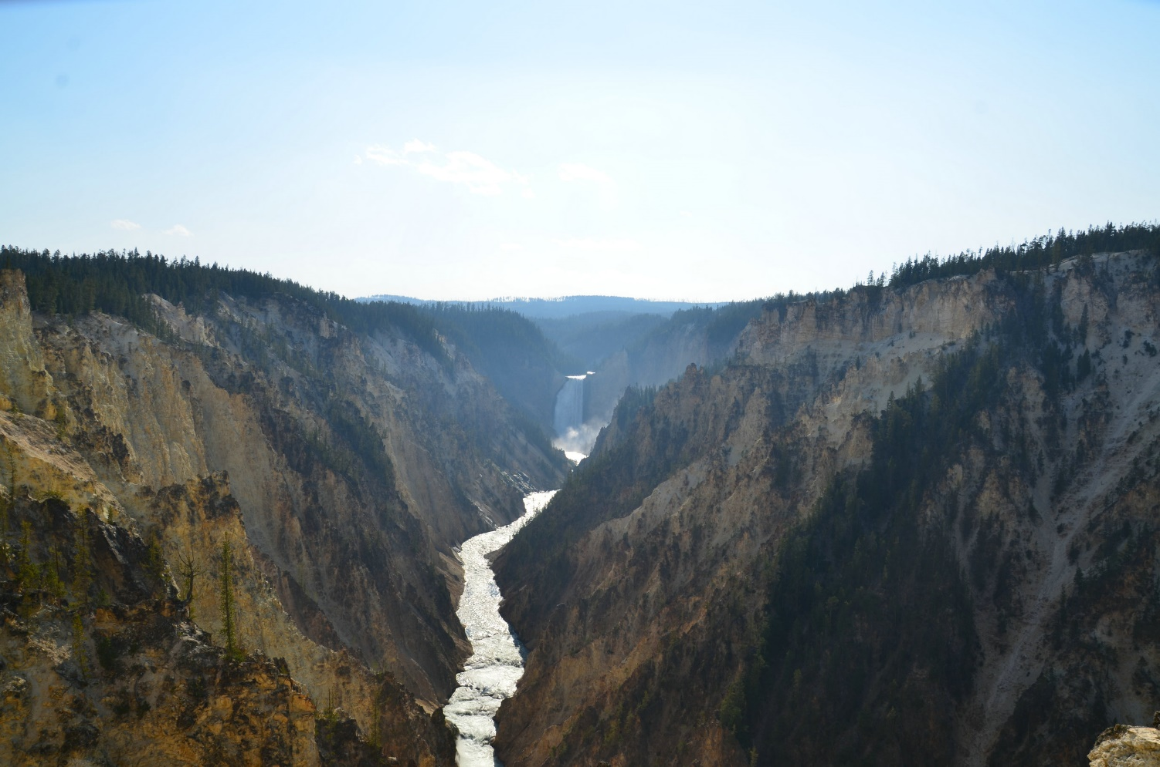
最优二叉树例题
信息科学技术学院
黄石大峡谷
黄石大峡谷

Slide 52
Fence Repair
一块长木板，要切割成长度为L₁,L₂...L_{n}的n块板子。每切一刀的费用，等于被切的那块板子的长度。求最少费用。

Slide 53
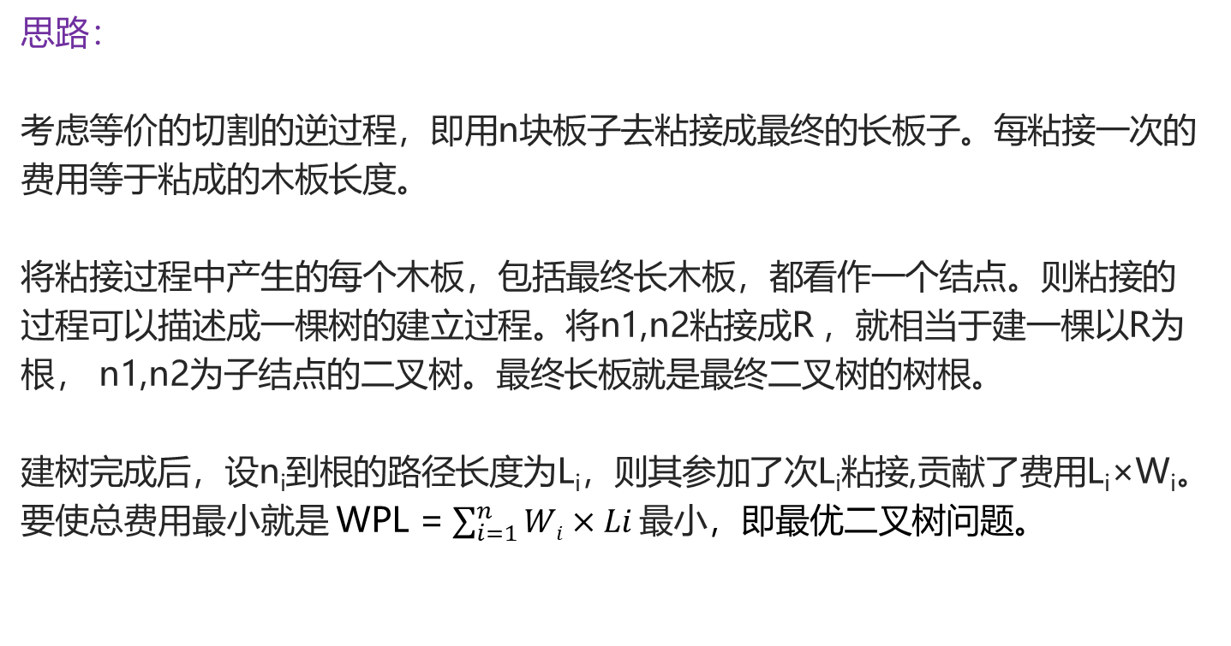
Fence Repair
思路：
考虑等价的切割的逆过程，即用n块板子去粘接成最终的长板子。每粘接一次的费用等于粘成的木板长度。
将粘接过程中产生的每个木板，包括最终长木板，都看作一个结点。则粘接的过程可以描述成一棵树的建立过程。将n1,n2粘接成R ，就相当于建一棵以R为根， n1,n2为子结点的二叉树。最终长板就是最终二叉树的树根。
建树完成后，设n_{i}到根的路径长度为L_{i}，则其参加了次L_{i}粘接,贡献了费用L_{i}×W_{i}。要使总费用最小就是 WPL =$\sum_{i=1}^{n}{Wi×Li}\text{最小}$，即最优二叉树问题。

